Slide 1
ΣΤ΄. Ο Β΄ Παγκόσμιος Πόλεμος
1939-1945
Γ΄ Μέρος
Ιουλία Αρταβάνη
Σχ. Έτος 2024-2025
2^{ο} ΕΠΑΛ Αγ. Παρασκευής

Slide 2
4. Η Ελλάδα στον πόλεμο.
β. Γερμανική Εισβολή (σελ. 125-126).
ΠΟΤΕ; Απρίλιο του 1941.
ΑΠΟ ΠΟΥ: Από τα ελληνοβουλγαρικά σύνορα.
ΓΙΑΤΙ; Η Βουλγαρία ήταν σύμμαχος του Άξονα.
Μετά από ΑΝΤΙΣΤΑΣΗ η Ελλάδα ΣΥΝΘΗΚΟΛΟΓΕΙ.
27 Απριλίου 1941: Η Κατάληψη της Αθήνας από τους Γερμανούς.
Στην Ακρόπολη κυματίζει πλέον η ναζιστική σβάστικα.
Ελεύθερη ΜΟΝΟ η Κρήτη. Επίθεση από αέρος (αλεξιπτωτιστές). Μεγάλη Αντίσταση από όλες τις συμμαχικές δυνάμεις και τους Κρητικούς. Δεν ήταν αρκετό.
Μάιος του 1941: Κατάληψη και της Κρήτης. Αντίποινα από τους Γερμανούς.
Η ΕΛΛΗΝΙΚΗ ΚΥΒΕΡΝΗΣΗ μεταφέρεται στην Αίγυπτο.

Slide 3
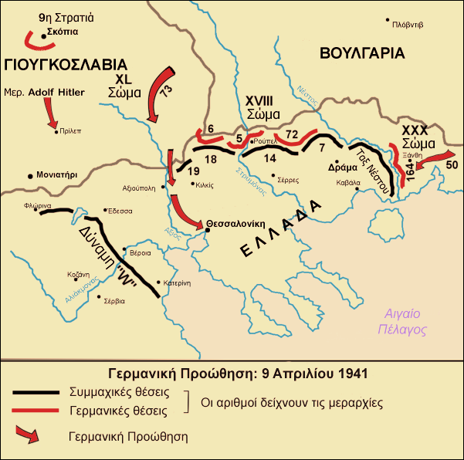
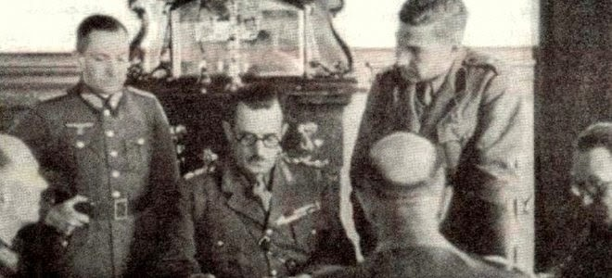
Η Γερμανία στρέφεται προς τα Βαλκάνια…
6 Απριλίου 1941: Γερμανική Εισβολή στην Ελλάδα.
Η Γερμανία επιτίθεται στην Ελλάδα από Γιουγκοσλαβία και Βουλγαρία.
Αντίσταση των Ελλήνων στα ελληνοβουλγαρικά σύνορα (δείτε τον χάρτη).
Συνθηκολόγηση της Ελλάδας (19-23 Απριλίου 1941).
Γ. Τσοκάλογλου: στρατηγός & 1^{ος} κατοχικός πρωθυπουργός.

Slide 4
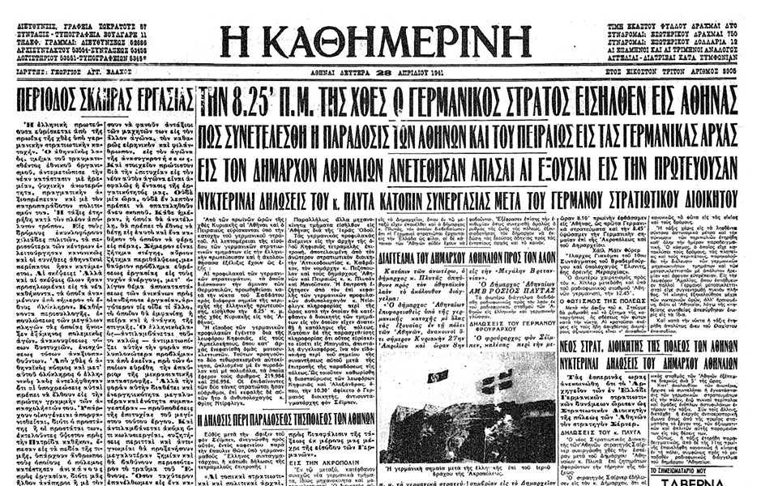
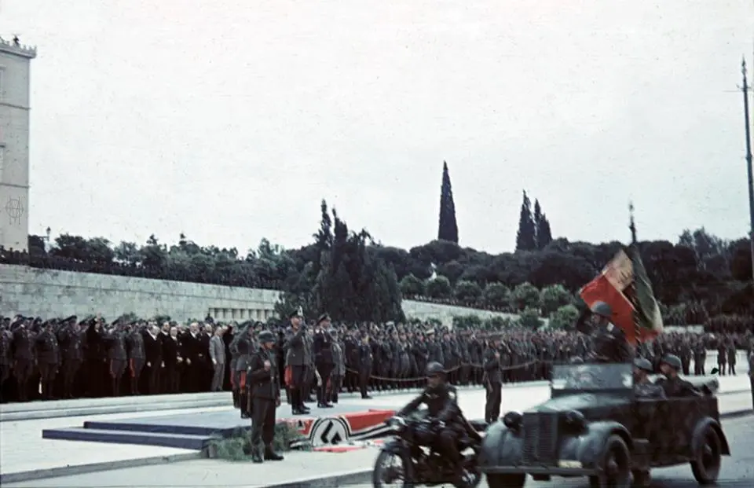
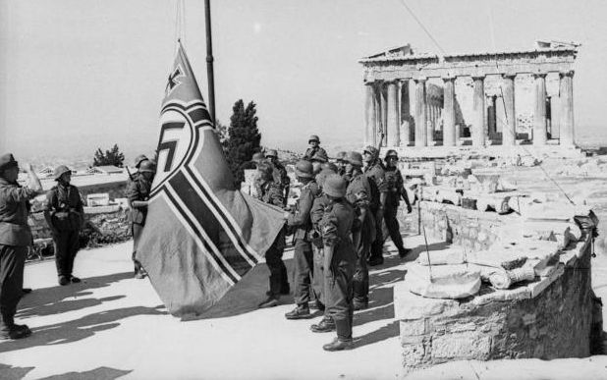
27 Απριλίου 1941: Η Αθήνα έπεσε…
Ο Τύπος της εποχής.
Στρατιωτική παρέλαση των Γερμανών μπροστά από το μνημείο του Αγνώστου Στρατιώτη.
Η σβάστικά στην Ακρόπολη.

Slide 5
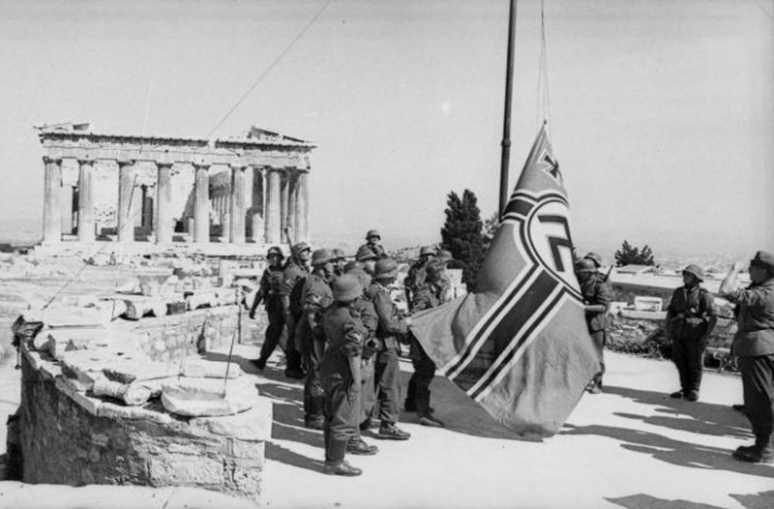
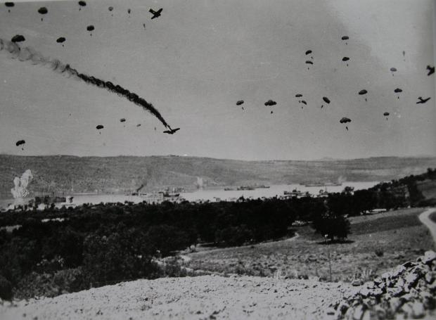
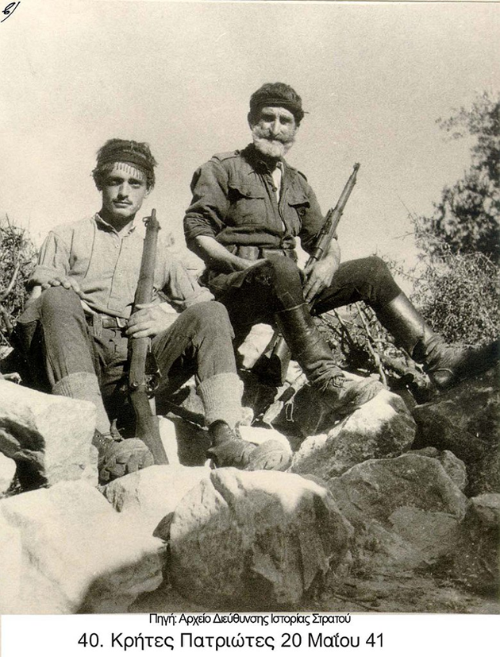
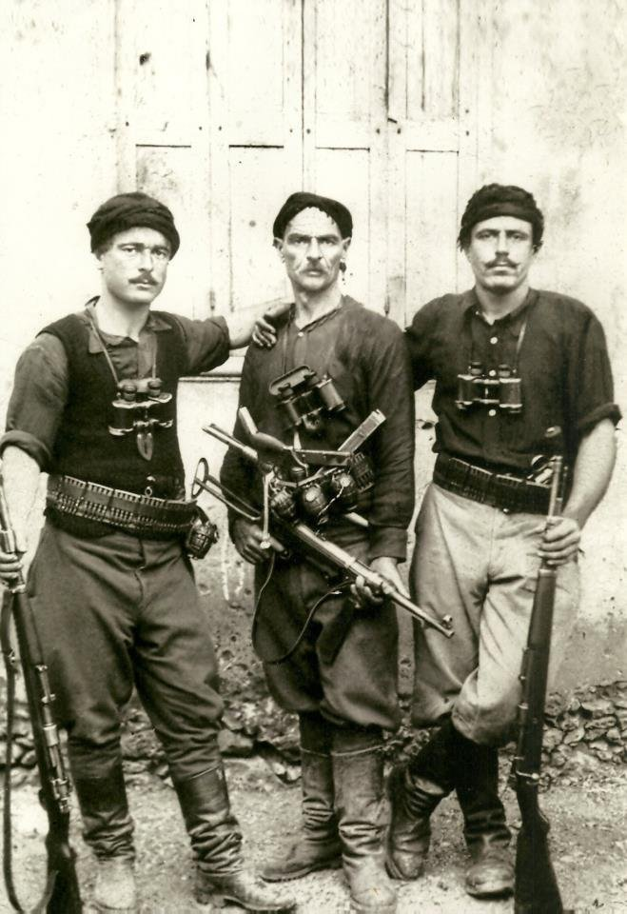
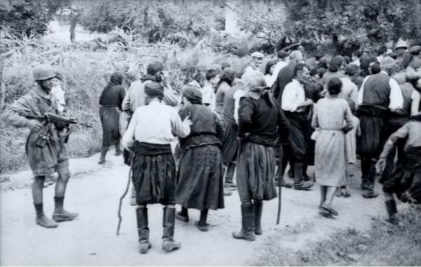
Η κατάληψη της Αθήνας.
Μάιος 1941: Μάχη της Κρήτης. Γερμανοί Αλεξιπτωτιστές.
Άμαχοι Κρητικοί οδηγούνται προς εκτέλεση.
Κρητικοί

Slide 6
Η Μάχη της Κρήτης
Μέρα Μαγιού εδιάλεξε ο Χίτλερ να χτυπήσει
Και των Γενναίων το νησί σκληρά να βομβαρδίσει
Μαύρισ’ ο ξάστρος ουρανός επίθεση εκάνα(ν)
Γερμανικά σκουρόχρωμα άμετρα αεροπλάνα
Με λύσσα επάνω πέφτουνε του Χίτλερ οι διαλεγμένοι
Λεηλατούν, δολοφονούν, χάνονται αντρωμένοι.
Η άμυνα γερά κρατεί σώμα με σώμα η μάχη
Ορμούν με μαυρομάνικα με δόντια άμα λάχει
Τσουγκράνες, τσάπες τα όπλα τους, αμύνονται με θάρρος
αντιπαλεύουν τον εχθρό κι όποιονε πάρει ο χάρος
Βιάνος, Μάλεμε, Κάνδανος, κι ύστερα τα Ανώγεια
Στο αίμα πώς πνιγήκανε, δεν περιγράφουν λόγια.
Με σθένος σαν τον Διγενή στα μαρμαρένια αλώνια
μες την γλυκιά την Άνοιξη, στα ανθισμένα κλώνια
Εννιά σκληρά μερόνυχτα γεμάτα αγωνία
Αντίσταση προβάλουνε στην εχθρική μανία
το Ρέθυμνο και τον λαό τον κακοτυχισμένο
που, κάθε πόρτα είχε σταυρό και μαυροφορεμένο.
Λεβεντογέννα απέδειξες πως είσαι μάνα Κρήτη
Και λεοντόκαρδα παιδιά, γεμίζεις τον πλανήτη.
Η Καταστροφή της Κανδάνου από τους Γερμανούς (3 Ιουνίου 1941).

Slide 7
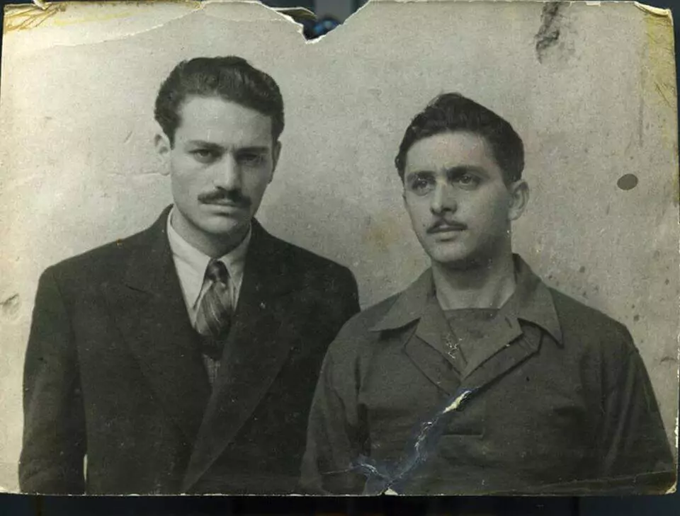
Η 1^{η} αντιστασιακή πράξη κατά του Άξονα…
Η 1^{η} αντιστασιακή ενέργεια διεθνώς κατά του Άξονα έλαβε χώρα στην Αθήνα, όταν δύο φοιτητές κατέβασαν τη στρατιωτική γερμανική σημαία (τη σβάστικα) από τον Ιερό Βράχο της Ακρόπολης.
Το ημερολόγιο έγραφε 30 Μαΐου 1941.
Ημερομηνία που έπεσε και το τελευταίο ελληνικό προπύργιο, η Κρήτη.
  Συμβολική σημασία: Ο Αγώνας συνεχίζεται…
Μανώλης Γλέζος
Λάκης Σάντας

Slide 8
4. Η Ελλάδα στον πόλεμο.
γ. Κατοχή & Αντίσταση (1941-1944) (σελ. 126).
Στην Ελλάδα υπάρχει τριπλή κατοχή.
  Γερμανική
  Ιταλική
  Βουλγαρική
Απάνθρωπες συνθήκες για τους Έλληνες, ιδιαίτερα για τους κατοίκους των αστικών κέντρων (πείνα, φτώχεια, εξευτελισμοί...).
Ο χειμώνας του 1941-1942 ήταν πολύ βαρύς … μεγάλη θνησιμότητα λόγω του λιμού.
Έλληνες Εβραίοι από τη Θεσσαλονίκη υφίστανται εξευτελισμούς από τους Γερμανούς.
Ρακένδυτα παιδιά περιμένουν το συσσίτιο.

Slide 9
4. Η Ελλάδα στον πόλεμο.
γ. Κατοχή & Αντίσταση (1941-1944) (σελ. 126-128).
3 Αντιστασιακές Οργανώσεις
  Εθνικό Απελευθερωτικό Μέτωπο (ΕΑΜ).
  Εθνικός Δημοκρατικός Ελληνικός Στρατός (ΕΔΕΣ).
  Εθνική & Κοινωνική Απελευθέρωση (ΕΚΚΑ).
Η μεγαλύτερη το ΕΑΜ.
Ήταν ένοπλες και διεξήγαγαν ένοπλο αγώνα.
Έχουν και ΠΟΛΙΤΙΚΟ χαρακτήρα.
  Η ανατίναξη της Γέφυρας του Γοργοποτάμου (1942) … συνεργασία ΟΛΩΝ των αντιστασιακών οργανώσεων και με τη βοήθεια των Άγγλων.
Αντίποινα από τις κατοχικές δυνάμεις. Ιδιαίτερα από τους Γερμανούς.
Το 1943 η Ιταλία ΣΥΝΘΗΚΟΛΟΓΕΙ. Στην Ελλάδα η γερμανική στάση γίνεται ακόμα πιο ΣΚΛΗΡΗ.
  Κατά αμάχων.
  Καταστροφή ολόκληρων χωριών (Δίστομο, Καλάβρυτα, Δοξάτο και πάρα πολλά άλλα…)
  ΤΟΤΕ (1943): Οδηγούνται οι Έλληνες Εβραίοι στα Στρατόπεδα Συγκέντρωσης (βλ. Ζάκυνθο, Κέρκυρα, Θεσσαλονίκη, Αθήνα)
  Οι απώλειες για τον ελληνικό λαό από τις κατοχικές δυνάμεις ήταν ανυπολόγιστες… (σελ. 127-128).

Slide 10
Τρόπος διακυβέρνησης της Ελλάδας.
Υπήρχαν 3 ελληνικές κυβερνήσεις κατά τη διάρκεια της Κατοχής.
Η κατοχική κυβέρνηση: σχηματισμός από τις κατοχικές δυνάμεις.
Η εξόριστη κυβέρνηση: σχηματισμός από τον Βασιλιά και μέλη της κυβέρνησης που καταφεύγουν 1^{α} στην Κρήτη και μετά στην Αίγυπτο.
Η κυβέρνηση του Βουνού: σχηματισμός από το ΕΑΜ (Σχόλιο: στις εκλογές που κηρύσσονται ψηφίζουν για 1^{η} φορά οι γυναίκες).

Slide 11
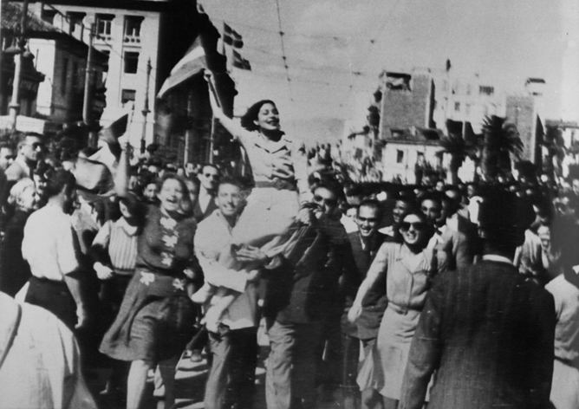
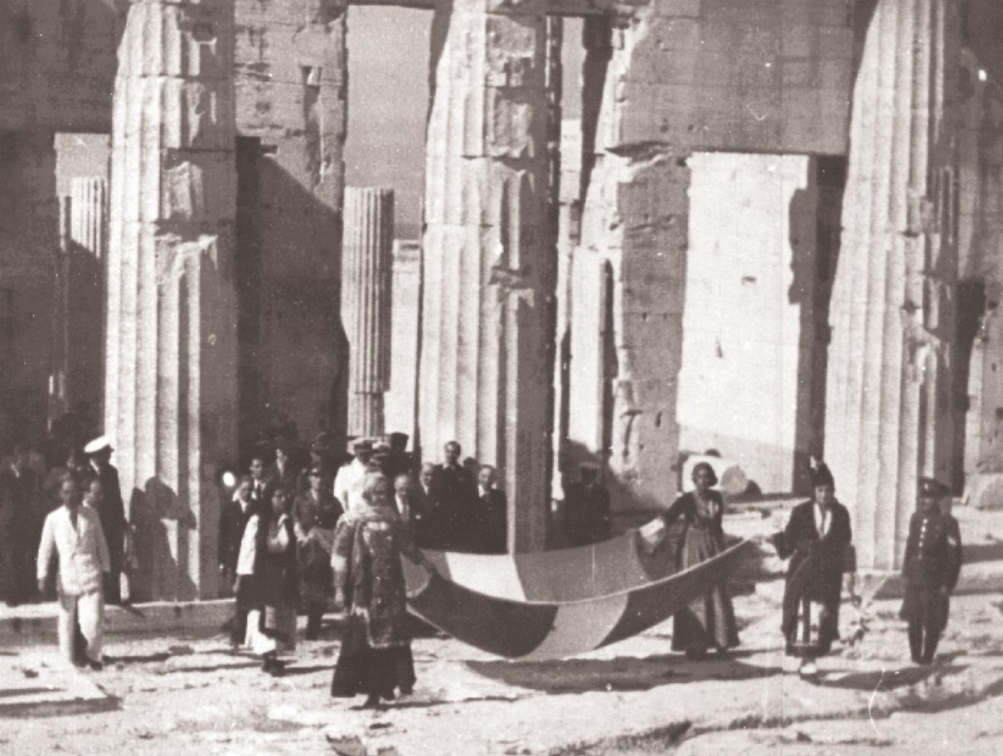
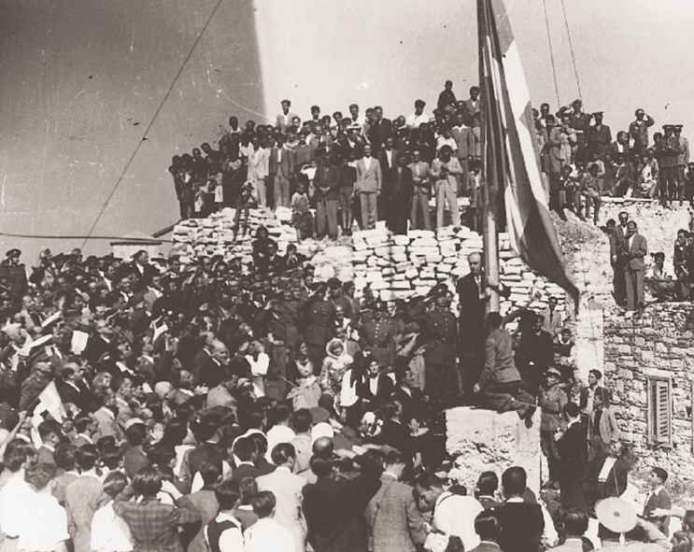
12 Οκτωβρίου 1944: Απελευθέρωση της Αθήνας.
Πανηγυρισμοί
Μεταφορά και έπαρση της ελληνικής σημαίας στην Ακρόπολη.

Slide 12
Οι πανηγυρισμοί δυστυχώς δεν κράτησαν πολύ…
δ. Ο εμφύλιος πόλεμος (1945-1949) (σελ. 128-130).
Αιτίες:
  οι πολιτικές συγκρούσεις των δεκαετιών 1930-1940.
  Και η νέα κατάσταση με την ήττα του Άξονα.
  Στην ουσία ποια πολιτική δύναμη θα επικρατούσε.
Αφορμή:
  ΔΕΚΕΜΒΡΙΑΝΑ (1944)
  Συμφωνία της Βάρκιζας (1945) (sos sos Να μπορείτε να δώσετε έναν ορισμό) (σελ. 128)
    Αφοπλισμός των ανταρτών.
    Δημιουργία εθνικού στρατού.
    Αποπομπή από τον κρατικό μηχανισμό των δωσίλογων.
    Αποκατάσταση της δημοκρατίας.
    Δημοψήφισμα για το πολίτευμα (Βασιλιάς ή όχι).
    Προκήρυξη εκλογών.
  Η Ευρώπη είχε χωριστεί σε ζώνες επιρροής ανάμεσα στη Δύση (Βρετανούς & Αμερικάνους) και τους Σοβιετικούς.
  Η Ελλάδα είχε περάσει στο Δυτικό Μπλοκ.
  Η απόφαση όμως ότι θα άνηκε στο Δυτικό Μπλοκ θα έπρεπε να «αποφασιστεί» από τους ίδιους τους Έλληνες.
  Έτσι, η Ελλάδα μπήκε σε ένα λουτρό αίματος που άφησε ανεξίτηλα σημάδια στην ελληνική κοινωνία μέχρι και σήμερα.
  Ερωτήσεις:
  Ποιες ήταν οι συνέπειες του εμφύλιου πολέμου στην Ελλάδα (1945-1949) (σελ. 130)

Slide 13
Ταινίες:
Η Λίστα του Σίντλερ (1993), σκηνοθεσία Στίβεν Σπίλμπεργκ.
Η ζωή είναι ωραία (1997), σκηνοθεσία Ρομπέρτο Μπενίνι.
Το αγόρι με τις ριγέ πιτζάμες (2008), σκηνοθεσία Τζον Μποϊν.
Γράμμα από το παρελθόν (2015), σκηνοθεσία Ατόμ Εγκογιάν.
Δουκέρνη (2017), σκηνοθεσία Κρίστοφερ Νόλαν.
και πολλές άλλες…
Σειρές
Το Βραχιόλι της Φωτιάς (ertflix).
Απαραίτητο Φως (ertflix).
Ντοκιμαντέρ:
Η μάχη της Κρήτης (επιχείρηση Ερμής) https://www.ertflix.gr/vod/vod.516632-e-makhe-tes-kretes-epikheirese-ermes-
Ο Χίτλερ στο Δυτικό Μέτωπο. https://www.ertflix.gr/vod/vod.522661-o-khitler-sto-dutiko-metopo-1
Εκπομπές:
Συνέντευξη του Μανώλη Γλέζου & του Λάκη Σάντα για την υποστολή της ναζιστικής σημαίας στον Φρέντυ Γερμανο. https://www.ertflix.gr/vod/vod.157011-ekpompes-pou-agapesa-7

